Slide 1

Todo list
Kovács Balázs, HORVÁTH PETRA, Üveges Mirella

Slide 2
Szoftver álltalános információi
A projekten hárman dolgozunk
A feladat megvalósítása Java nyelven történt
A ToDo List egy teendők létrehozására szolgál
Az alkalmazás naptárt használ

Slide 3
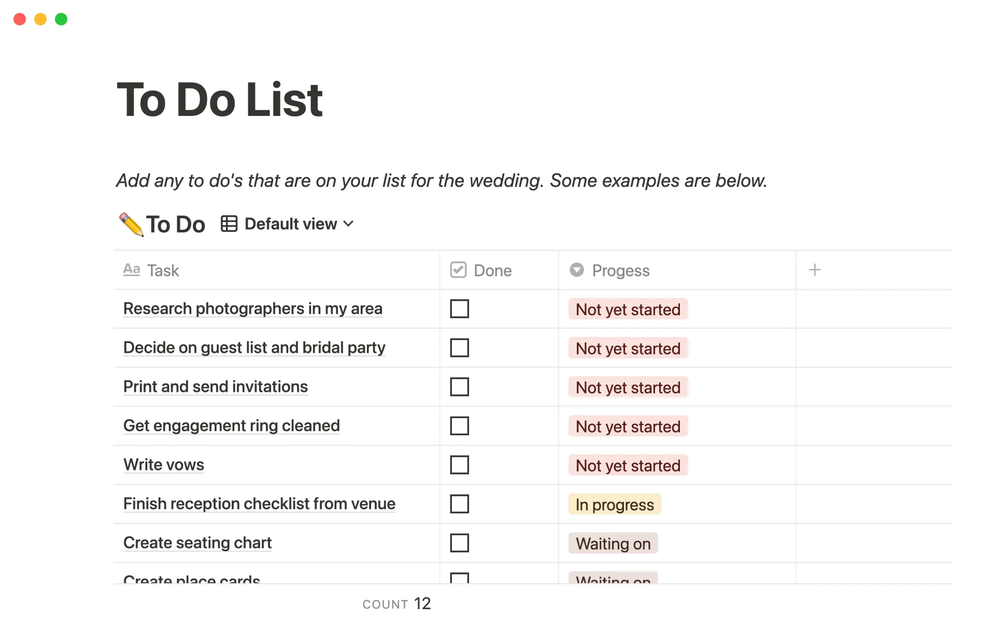
Feladat bemutatása
Szoftver arra szolgál, hogy
az emberek teendőik
idő és fontossági
szempontok alapján egy
helyen legyenek.

Slide 4
Alkalmazás funkciói
A felhasználóknak létre kell hozniuk egy teendőt és ezt a teendőke pedig tudják késznek jelölni. Dátumokat tudnak egy naptáron keresztül beállítani ami nagy segítség ha, épp nem a napokban hanem, csak hetekkel később szeretnének elvégezni egy-egy teendőt.

